Slide 1

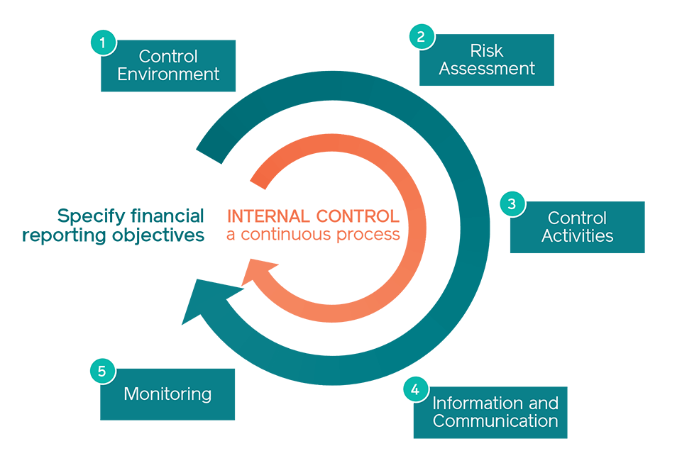

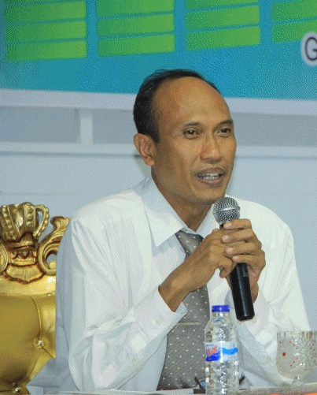
sumber gambar latar: https://www.freepik.com/photos/business
  “STRATEGI DALAM IMPLEMENTASI PENYELENGGARAAN SPIP TERINTEGRASI”
Wonogiri, 10 November 2022
Tri Handoyo
Kepala Perwakilan BPKP Provinsi Jawa Tengah
Hadir, Bermanfaat

Slide 3

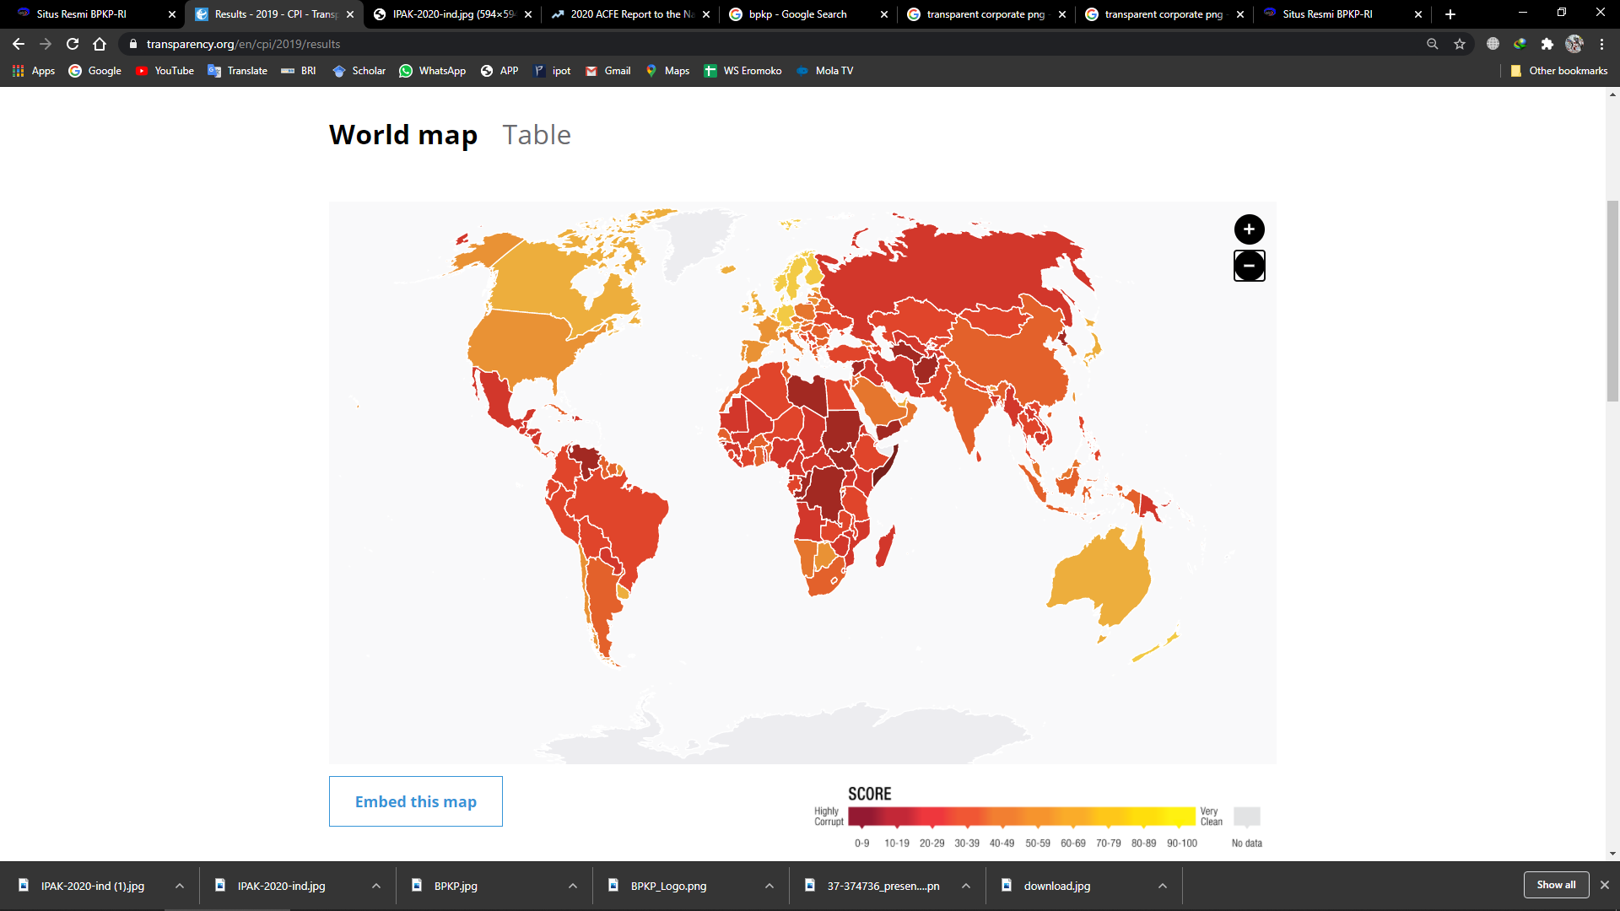
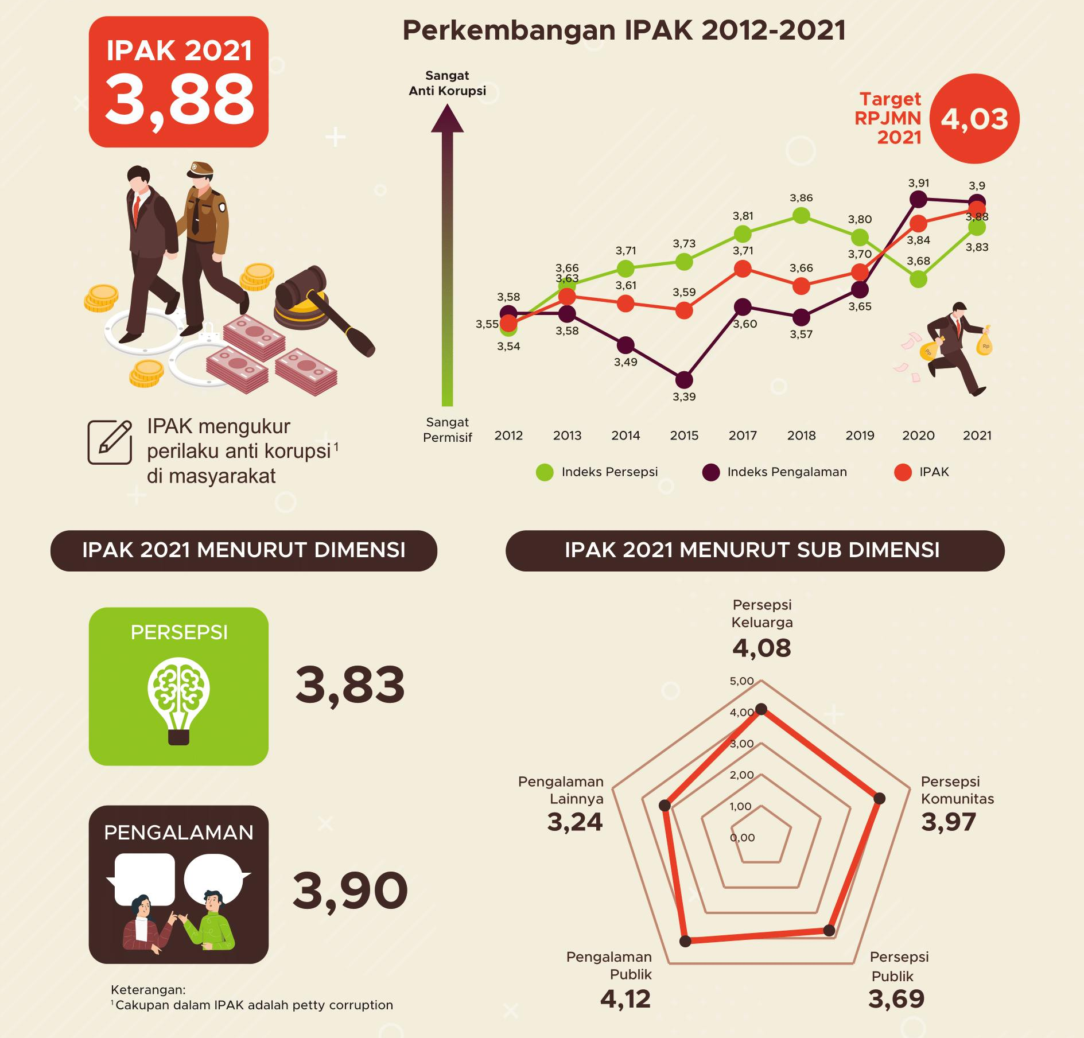
Korupsi di Indonesia
Corruption Perception Index 2021
INDEKS PERILAKU ANTI KORUPSI 2021 (BPS)
TAHUN 2021 : INDONESIA PERINGKAT 96, DENGAN SKOR 38
Sumber data : Transparency International
Survey dilakukan atas 175-189 Negara
Notes:
Organisasi Transparency International pada awal tahun 2020 merilis Indeks Persepsi Korupsi (IPK), termasuk diantaranya Indonesia. Skor IPK Indonesia Tahun 2019 mengalami kenaikan menjadi sebesar 40, dan masuk ranking 85 dari 180 negara. Skor ini naik dua poin dari tahun 2018 yang berada di poin 38. meskipun secara tren mengalami kenaikan, namun peringkat Indonesia masih jauh tertinggal disbanding negara-negara tetangga seperti Malaysia dan Singapura.
Indikator kedua adalah IPAK yang dibuat oleh Badan Pusat Statistik setiap tahun, IPAK membandingkan antara persepsi responden dengan pengalaman responden dalam hal pelayanan public. Berdasarkan indeks tersebut secara tren juga mengalami kenaikan, namun masih terdapat “gap” dimana secara persepsi masyarakat Indonesia sebenarnya sudah memiliki komitmen anti korupsi, namun ketika berbicara di lapangan, masih banyak masyarakaty yang permisif bakan partisipatif dalam praktik korupsi. Contoh sederhananya adalah dalam pelayanan umum semisal pembuatan SIM,KTP dsb.

Slide 4

SISTEM PENGENDALIAN INTERN PEMERINTAH
UU Nomor 1 Tahun 2004 tentang Perbendaharaan Negara, Pasal 58 ayat (1) dan (2):
“Dalam rangka meningkatkan kinerja, transparansi dan akuntabilitas pengelolaan keuangan negara, Presiden selaku Kepala Pemerintah mengatur dan menyelenggarakan Sistem Pengendalian Intern di lingkungan pemerintah secara menyeluruh. SPI ditetapkan dengan Peraturan Pemerintah.”
PP Nomor 60 Tahun 2008 tentang Sistem Pengendalian Intern Pemerintah:
“SPI adalah proses yang integral pada tindakan dan kegiatan yang dilakukan secara terus menerus oleh pimpinan dan seluruh pegawai untuk memberikan keyakinan memadai atas tercapainya tujuan organisasi melalui kegiatan yang efektif dan efisien, keandalan pelaporan keuangan, pengamanan aset negara, dan ketaatan terhadap peraturan perundang-undangan.”
Notes:
Pasal 47 ayat 1 PP 60/2008 tmewajibkan setiap K/L/P untuk menyelenggarakan SPIP . Psl 59 ayat 2, BPKP memiliki mandate untuk melakukan pembinaan SPIP muli dari pengenalan konsep, penyusunan pedoman penyelengg, pengukuran

Slide 5
FRAMEWORK PENILAIAN PENYELENGGARAN SPIP TERINTEGRASI
PENETAPAN TUJUAN
STRUKTUR DAN PROSES
PENCAPAIAN TUJUAN SPIP
Penilaian Kualitas Perencanaan
Penilaian Struktur dan Proses (Unsur SPIP)
Penilaian Capaian 4 Tujuan SPIP
LINGKUNGAN PENGENDALIAN
Efektivitas dan Efisiensi
Sasaran Strategis K/L/D
Keandalan Pelaporan Keuangan
PEMANTAUAN
PENILAIAN RISIKO
Pengamanan Aset Negara
Strategi Pencapaian Sasaran Strategis
Ketaatan Terhadap Peraturan Perundang-undangan
INFORMASI DAN KOMUNIKASI
KEGIATAN PENGENDALIAN
INFORMASI DAN KOMUNIKASI
MANAJEMEN KUALITAS SEKTOR PUBLIK
NILAI MATURITAS SPIP
MANAJEMEN RISIKO INDEKS
IEPK
LEVEL KAPABILITAS APIP

Slide 6
POIN PEMBAHARUAN PENILAIAN RESULT BASED SPIP/SPIP TERINTEGRASI
1
PARAMETER PENILAIAN TERINTEGRASI
2
KOLABORASI K/L/D DAN BPKP DALAM PENILAIAN MATURITAS PENYELENGGARAAN SPIP
3
4 NILAI DALAM MATURITAS PENYELENGGARAAN SPIP
NILAI MATURITAS SPIP
INTEGRASI PARAMETER PENILAIAN
NILAI UNSUR-UNSUR SPIP
K/L
PEMDA
MRI
IEPK
PARAMETER
MRI
PENILAIAN KAPABILITAS APIP
PARAMETER IEPK
PM & PK: Asesor (Manajemen) dan APIP K/L
EVALUASI: Internal Kedeputian dan Antar Kedeputian
PM & PK: Asesor (Manajemen) dan APIP Pemda
EVALUASI: Perwakilan BPKP dan BPKP Pusat
LEVEL KAPABILITAS APIP
DILEKATKAN PADA PENILAIAN
KOMPONEN DAN SUBUNSUR SPIP
*PM: Penilaian Mandiri PK: Penjaminan Kualitas
*MRI: Manajemen Risiko Indeks
IEPK: Indeks Efektivitas Pengendalian Korupsi

Slide 7

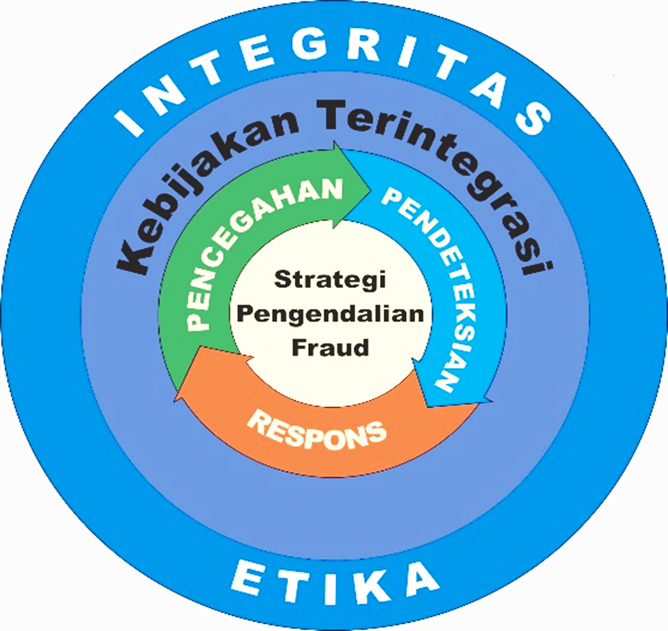
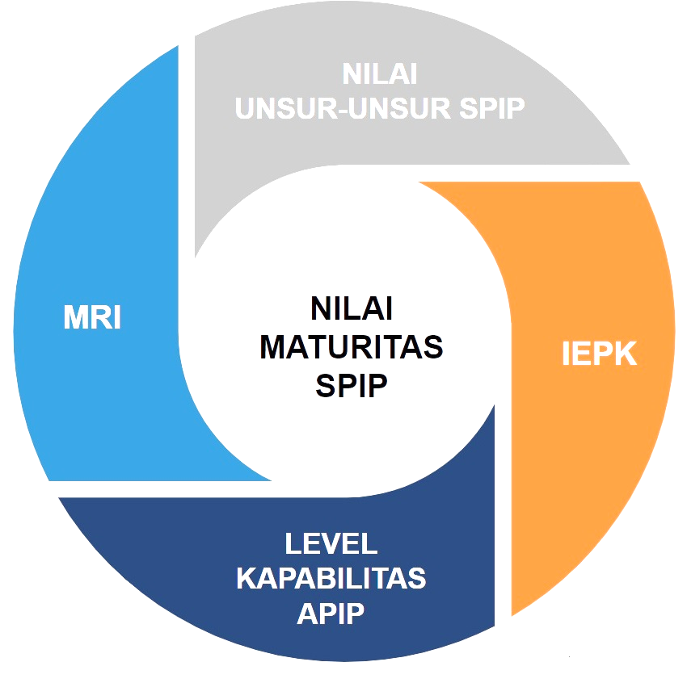
KETERKAITAN ANTARA FCP DENGAN spip DAN mcp kpk
Indikator Pengawasan APIP
Sub Indikator :
Tingkat Maturitas SPIP
Fraud Control Plan
Memperkuat PI, Manrisk dan Tata Kelola
Integrasi Pengendalian fraud di organisasi
Komitmen Top Management (Perma 13 2016)
Monitoring Center
for Prevention
(MCP – KPK) 2022
Tujuan SPIP
Efektifitas dan Efisiensi
Keandalan Laporan Keuangan
Pengamanan Aset Negara/Daerah
Ketaatan terhadap Peraturan
FRAUD CONTROL PLAN

Slide 8
Terima kasih
#HadirBermanfaat

